Slide 1

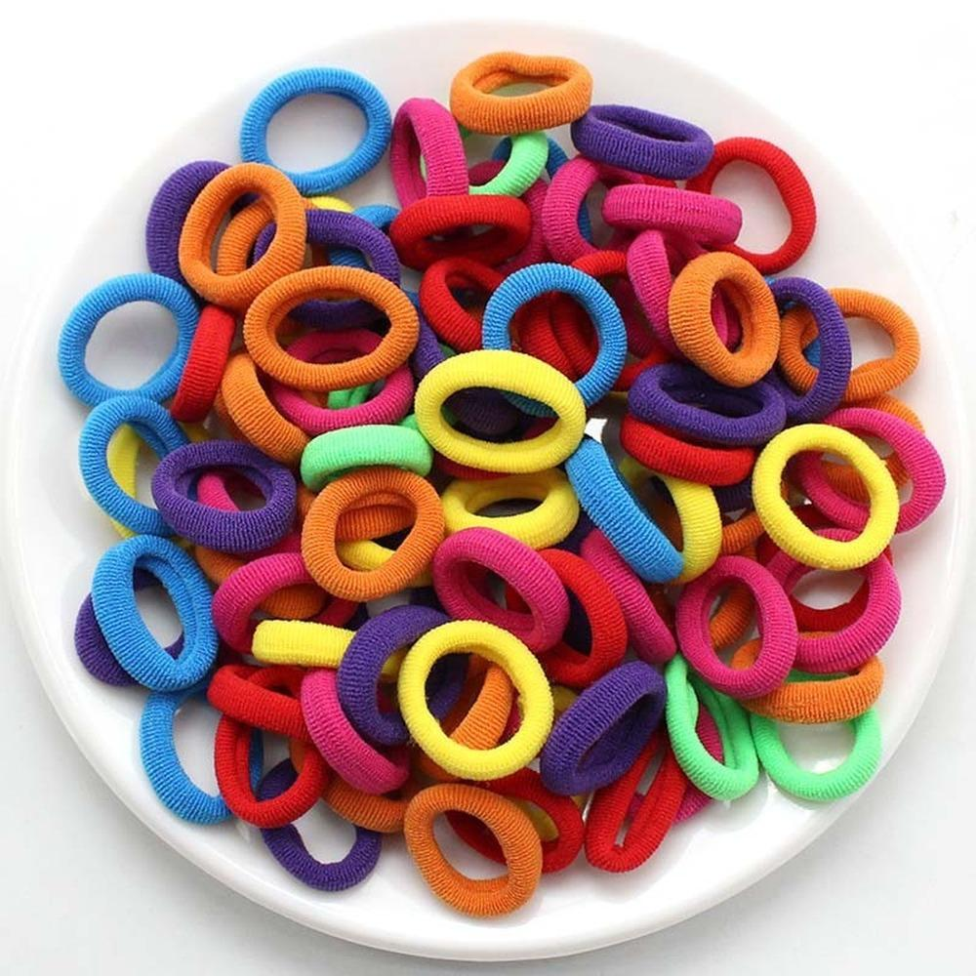
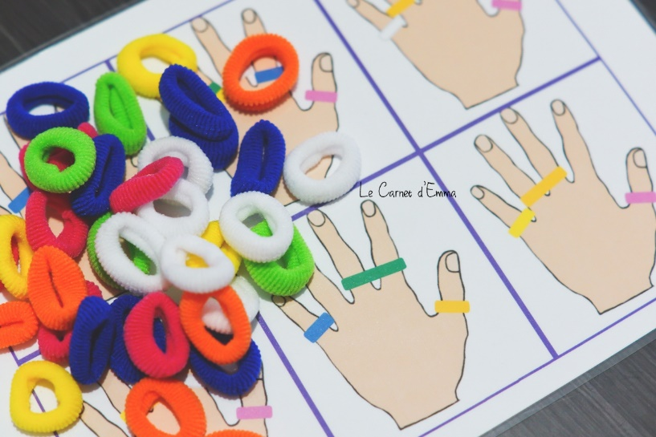
Логическая игра «Веселые резиночки»
Средняя группа «Морской конек»
Подготовили воспитатели: Омельченко.М.Ш
Никонорова.И.О

Slide 2
Игры с Резинками способствуют:
- развитию цветового восприятия,
- развитию право-левосторонней ориентировке,
- развитию мелкой моторики рук, конструктивных навыков, наглядно-образного и лог.мышления,
- зрительного и слухового внимания.

Slide 3
Примеры игры:
«Собери колечки»
«Повтори»
«Перстенёк»
«Сделай как я!»
«Кто быстрее»
« Надеть по образцу»

Slide 4
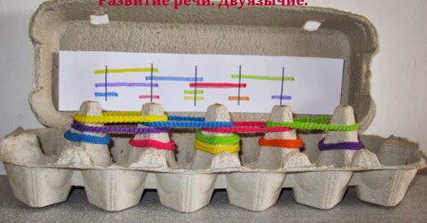
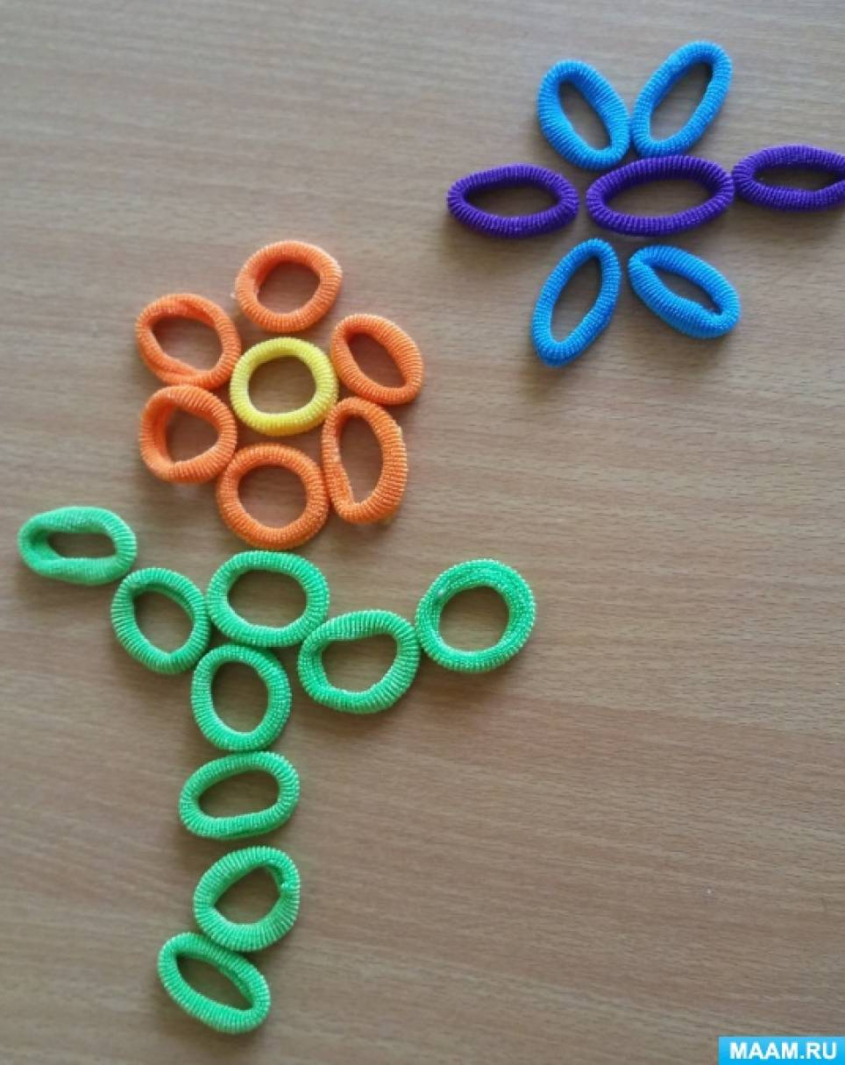
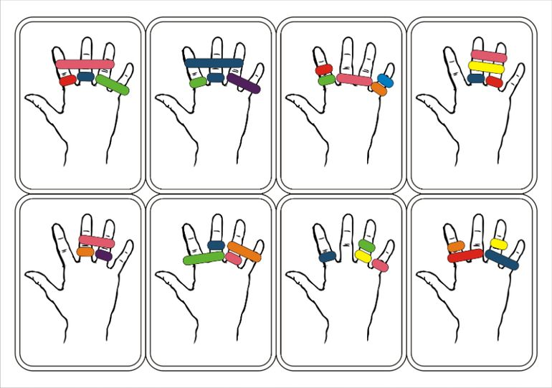

Slide 5
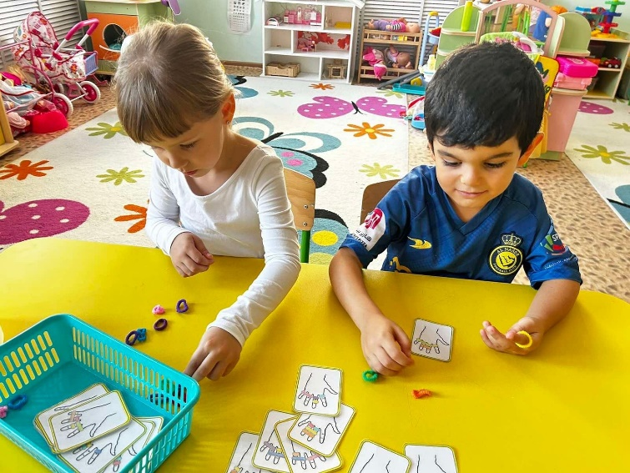
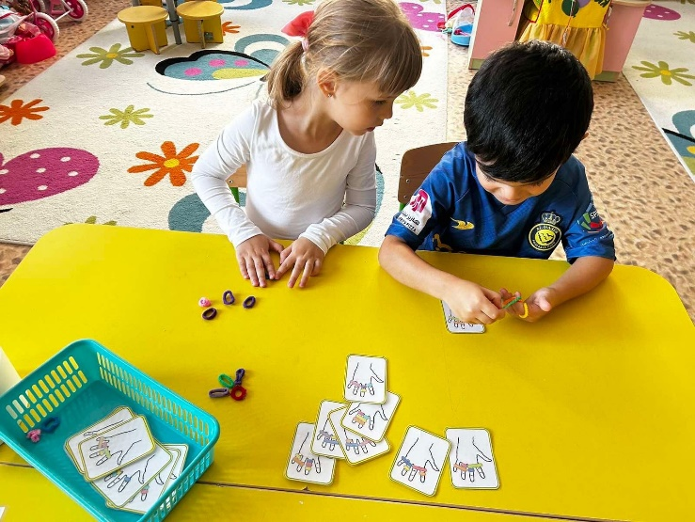
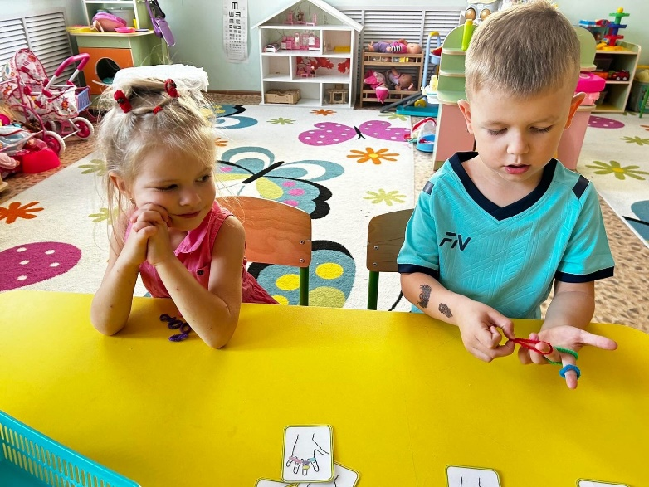
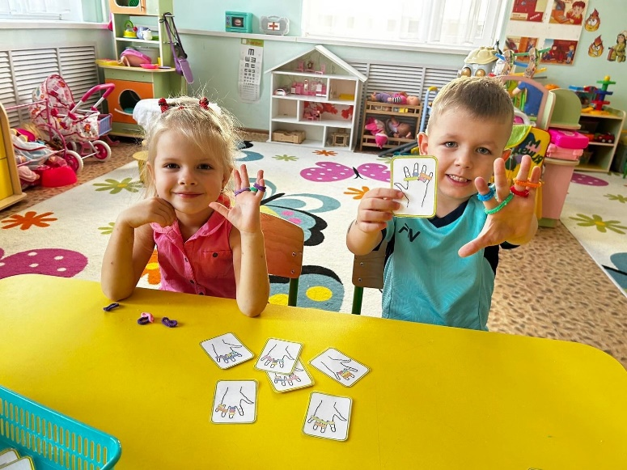

Slide 6
Спасибо за внимание!

